Slide 1
Методическая разработка открытого урока
по предмету «Окружающий мир»
Тема: «Что такое почва»
Класс 3
Автор разработки: учитель начальных классов
Ракитина Наталия Леонидовна

Slide 2
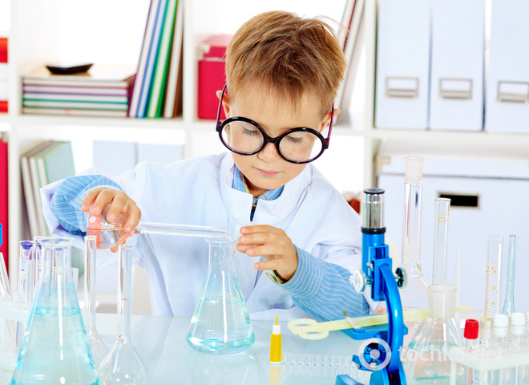

Slide 3
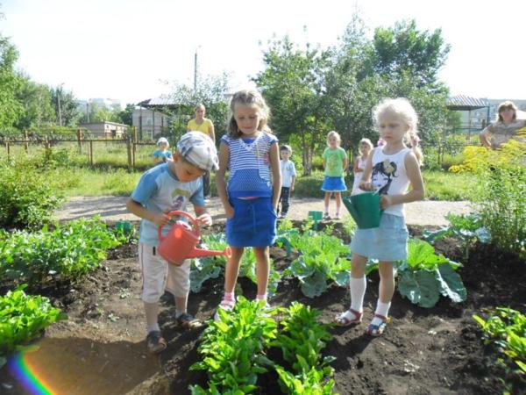
Есть на свете чудесная кладовая. Положишь в неё мешок зерна, Получишь десять. Горсть семян превращаются в целую кучу огурцов. - Сказка ли это?

Slide 4
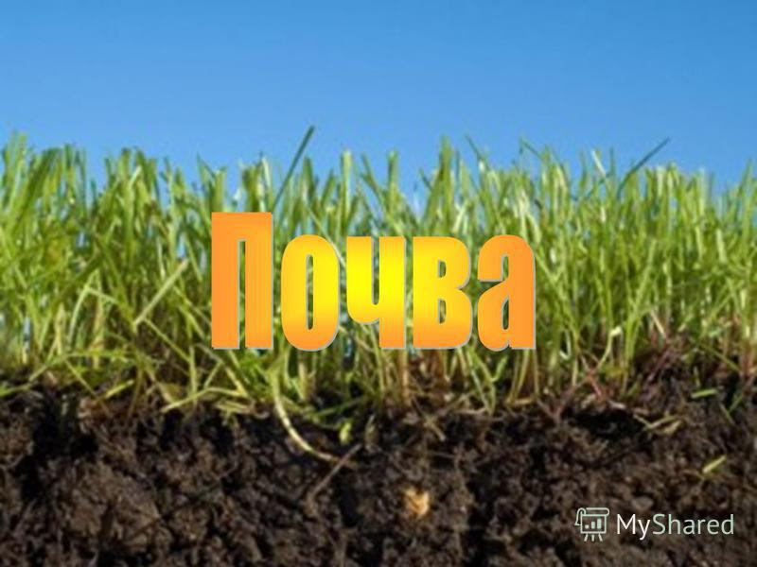

Slide 6
Прочитать книги о том, что исследуешь.
Спросить у других людей, у специалистов.
Познакомиться с кино- и телефильмами
по этой проблеме.
Найти информацию в
глобальных компьютер­ных сетях.
Провести опыт

Slide 7
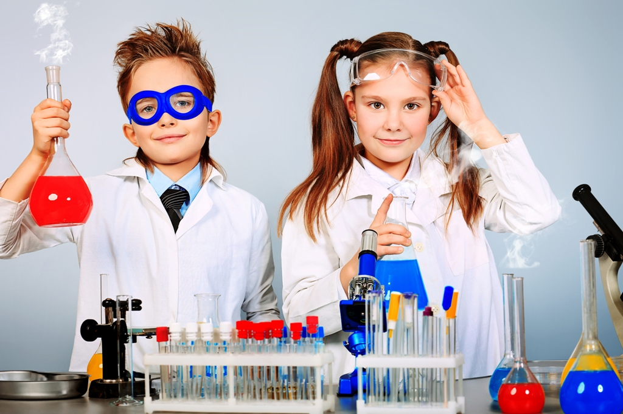
Провести опыт

Slide 8
Познакомиться с кино- и телефильмами по этой проблеме.

Slide 9
Вывод: почва верхний плодородный слой земли, в ней содержатся воздух, соли, перегной, вода – необходимые для живого, поэтому почву называют кормилицей. Она играет особую роль в жизни нашей планеты – почва переходное звено от неживого к живому.
Гипотеза подтверждена

Slide 10
1 Верхний, рыхлый и плодородный слой земли, покрытый растительностью.
почва
2 Выбери, какие вещества входят в состав почвы: песок, глина, вода, воздух, перегной, соли, стекло.
песок, глина, вода, воздух, перегной, соли
3 Основное свойство почвы.
плодородие
4 Животные или растения стали первыми обитателями суши?
растения
5 Самые распространенные почвы в Карелии
подзолистые
6 Остатки органических и неорганических веществ, содержащихся в почве.
перегной

